Slide 1
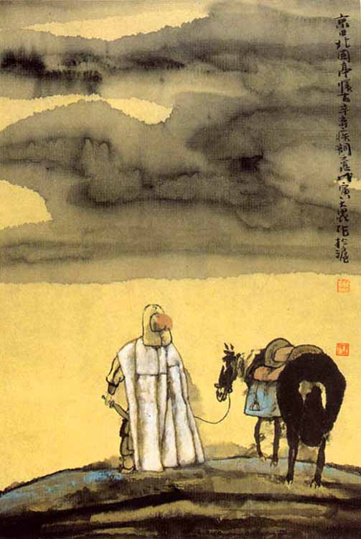
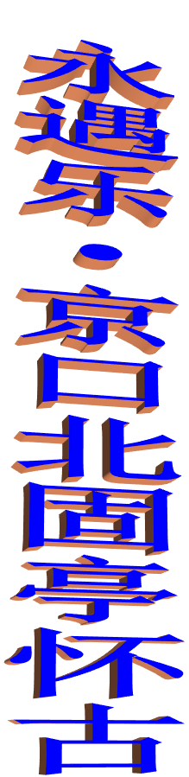
辛弃疾

Slide 2
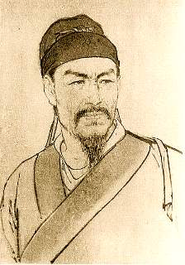
辛弃疾（１１４０－１２０７），南宋词人。字幼安，号稼轩，历城（今山东济南）人。出生时，山东已为金兵所占。二十一岁参加抗金义军，不久归南宋，历任湖北、江西、湖南、福建、浙东安抚使等职。任职期间，采取积极措施，招集流亡，训练军队，奖励耕战，打击贪污豪强，注意安定民生。一生坚决主张抗金 。

Slide 3
辛弃疾在词人中，算是个英雄。 1161 年，金国大举南犯， 21 岁的辛弃疾率群众 2000 多人在家乡起义，加入以耿京为首的农民抗金义军，担任 掌书记 职务。在起义军的几个月里，他表现出非凡的勇敢和坚定，干了两件轰动一时的事。一件是，一个叫义端的和尚叛变投敌，辛弃疾亲往追捕，亲手斩了这个叛徒；另一件是，亲率 50 骑兵，直逼驻有 5万大军的金营，活捉了杀害耿京、瓦解起义军的叛徒、内奸张安国。渡过淮水，到达建康（南京）。辛弃疾到了南方，耿京的起义军已经失败，他便留在南京。从此以后，他继续坚持主战，用他饱含爱国主义激情的词和文章，宣传北伐抗金，收复中原统一全国的主张。但是，以赵构为首的赵家王朝偏安江南，在临安过着游宴玩乐歌舞升平的生活，对金屈辱求和。他们对起义军也一直害怕。辛弃疾渡江之后，首先被解除了武装，后来才被派往江阴作签判，帮助地方官处理政务。辛弃疾被迫退隐江西上饶，空怀一腔忠贞热情，却报国无门。辛弃疾许多词就反映了这种悲愤。

Slide 4
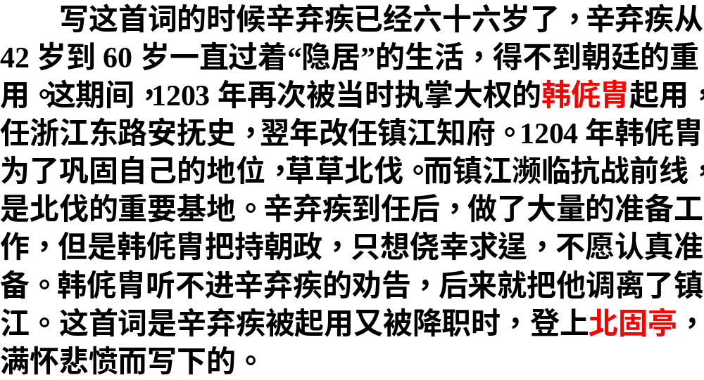
写作背景

Slide 5
解题
永遇乐
词牌名。
京口北固亭
登临地点。
怀古
大多是通过今昔对比，以古讽今。

Slide 6
解释下列词语
风流总被雨打风吹去
金戈铁马
元嘉草草
赢得仓皇北顾
可堪回首
寻常巷陌
英雄无觅
（英雄业绩）
（精锐部队）
（草率）
（落得）
（不堪，哪堪）
（普通）
（寻找）

Slide 7

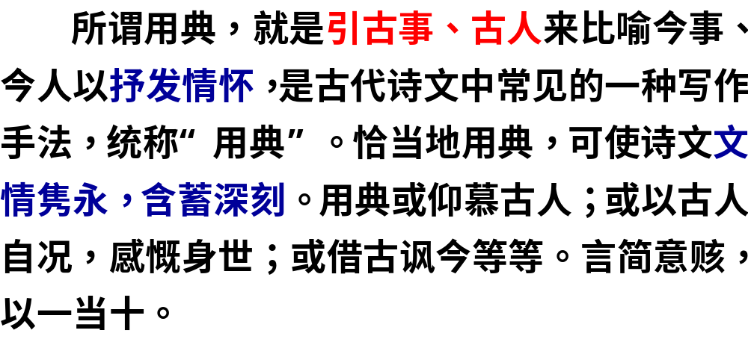
用 典

Slide 8
孙权
词
中
用
典
刘裕
刘义隆
佛狸祠
廉颇

Slide 9
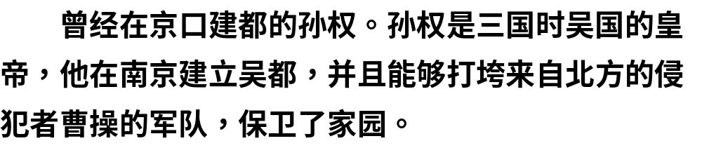
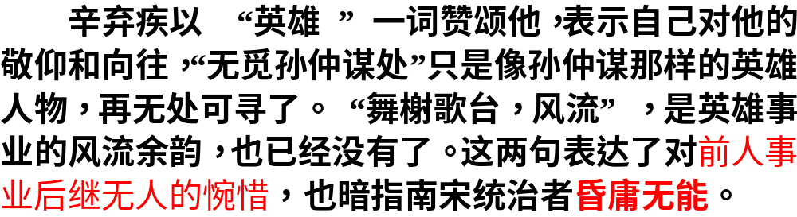
孙权其人：
作者用事态度及用意：

Slide 10
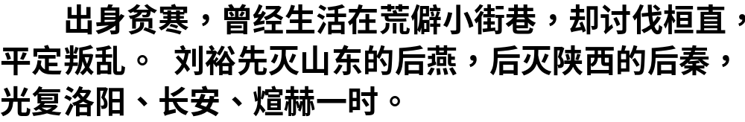
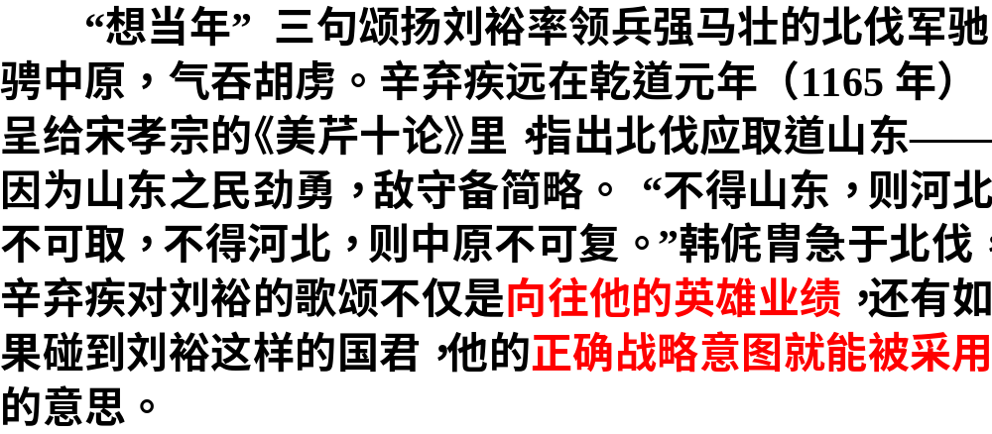
刘裕其人：
作者态度及目的：

Slide 11
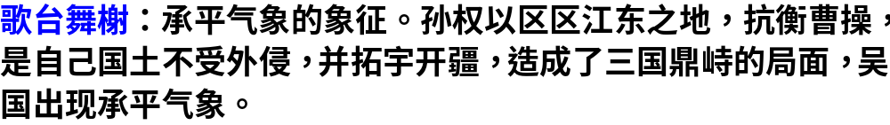
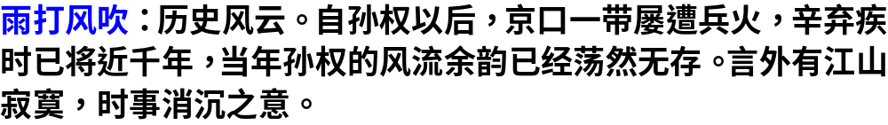
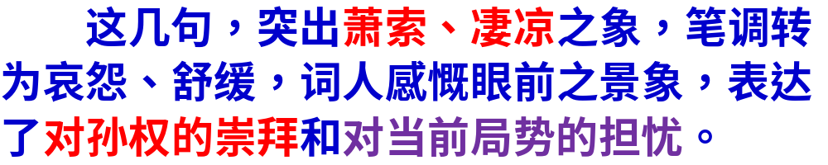
赏析：
“舞榭歌台，风流总被雨打风吹去。”

Slide 12

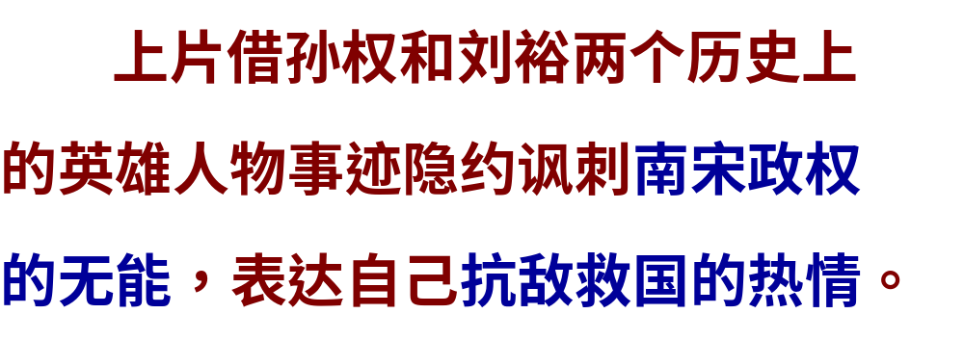
上片小结：

Slide 13
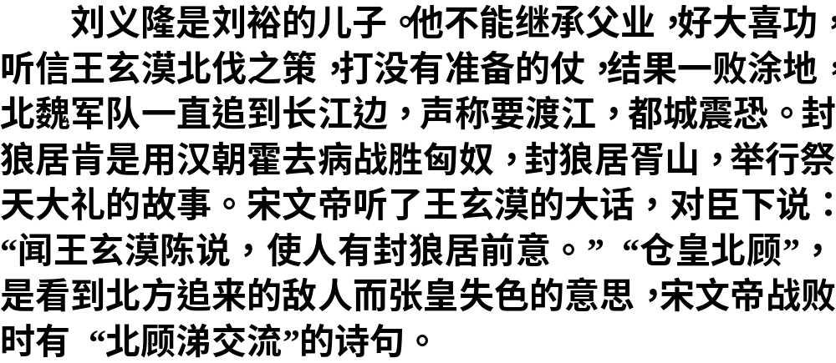
宋文帝
作者用典用意
借鉴历史，伐金必须做好准备，不能草率从事。

Slide 14
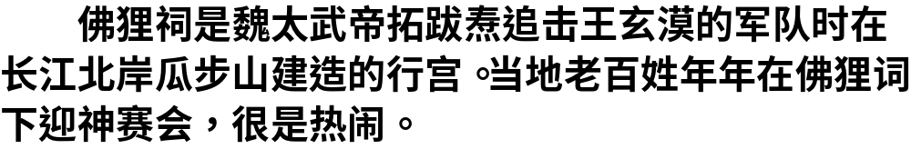
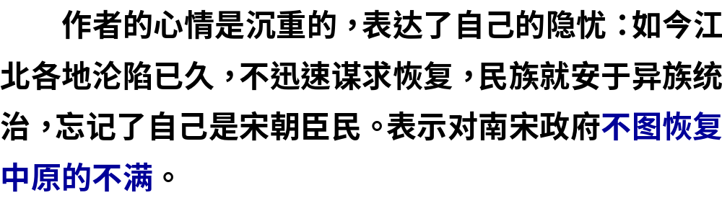
“佛狸祠”景象：
作者用事目的：

Slide 15
“四十三年，望中犹记，烽火扬州路。可堪回首，佛狸祠下，一片神鸦社鼓！”
把回忆中扬州一带的战火和眼前佛狸祠的红火两个场景放在一起，是用了什么手法？其意图是什么
这是一组鲜明的对比.
一方面作者牢记民族的灾难，一方面看到金已安稳的统治着北方，那里的人们也安于现状；这样就突出地表明，人们已忘了国耻，苟且偷安，已无心收复中原，也强烈地抒发出作者对个人命运，特别是国家前途的深沉的悲哀、忧虑，对南宋王朝腐败无能的不满。

Slide 16
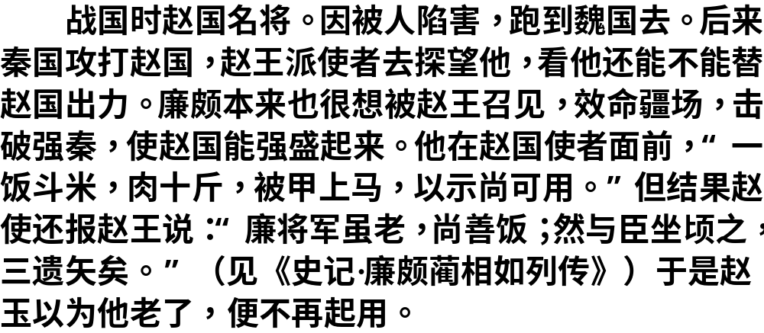
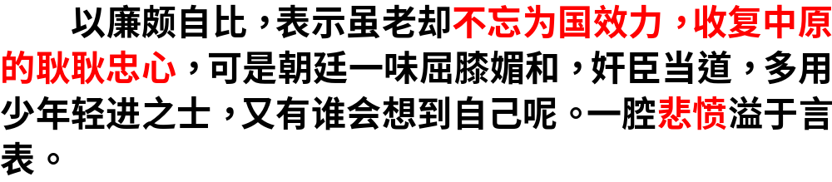
廉颇
作者用意

Slide 17
用典意图：借廉颇抒发自己的“烈士暮年，壮心不已”的豪情和壮志难酬、报国无门的感慨。这最后一句充分地表现出辛词“豪放悲壮”的风格特色。

Slide 18
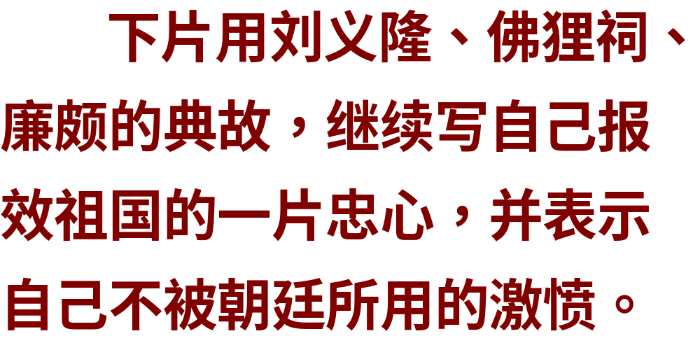
下片小结：

Slide 19
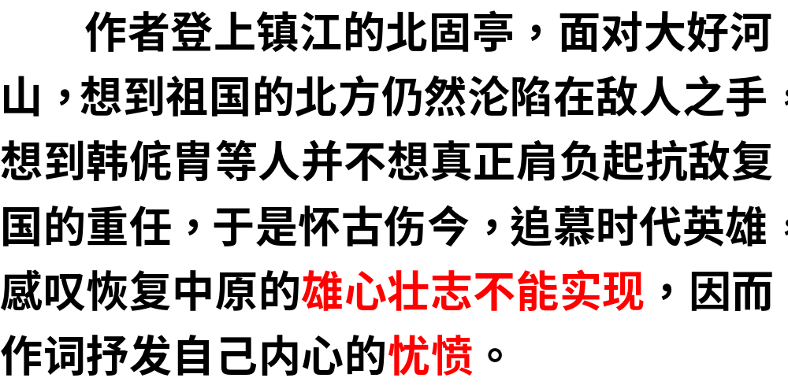
主旨：

Slide 20
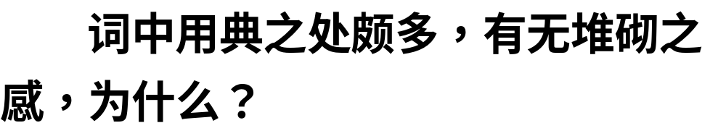
思考：

Slide 21
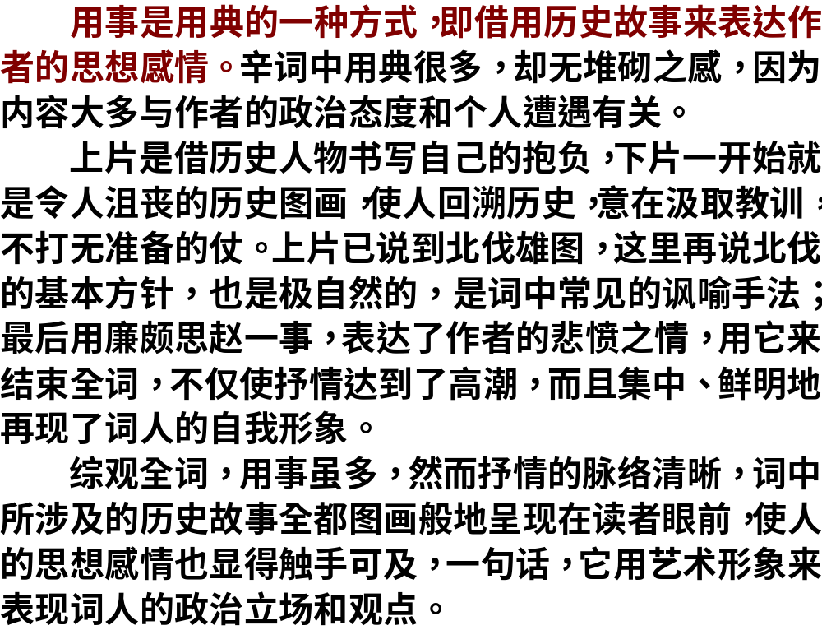

Slide 22
苏轼和辛弃疾在词史上并称为”苏辛豪放派”.通过«念奴娇·赤壁怀古»和«永遇乐·京口北固亭怀古»的学习,试分析苏辛二词的异同点.
相同点:
结构上均为“地点+怀古”
意境上均为雄浑壮阔
主旨上均为托古喻今，借古人酒杯浇心中块垒,还自我情愫
不同点:
苏词：抒情多直抒胸臆,”多情应笑我,早生华发.人生
如梦,一尊还酹江月.”风格显得开阔明朗、
旷达乐观。
辛词：抒情多与典故结合,风格显得含蓄、蕴藉、
激愤、沉郁。

